Slide 1
REQUISITOS LEGALES DE BIOFERTILIZANTES Y BIOESTIMULANTES
Jornada online "Biofertilizantes y bioestimulantes. Una solución sostenible”
11 de marzo de 2021
Francisco José González Zapater
Jefe de Servicio de Sanidad Vegetal
fjose.gonzalez2@carm.es

Slide 2
Que productos están legislados y es legal su uso en la UE

Slide 3
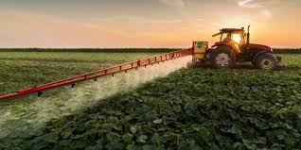
Clasificación de los productos a nivel UE
Fertilizantes
Fitosanitarios
Producto utilizado en agricultura o jardinería que, por su contenido en nutrientes, facilita el crecimiento de las plantas, aumenta su rendimiento y mejora la calidad de las cosechas o que, por su acción específica, modifica, según convenga, la fertilidad del suelo o sus características físicas, químicas o biológicas.
Formado por una o más sustancias activas, con la finalidad de destruir, contrarrestar o neutralizar cualquier organismo nocivo, o de impedir su acción o ejercer sobre él un efecto de control de otro tipo, por cualquier medio que no sea una mera acción física o mecánica

Slide 4
FERTILIZANTES

Slide 5
Fertilizantes
Fertilizantes
TIPOS:
Abonos
Enmiendas
Otros abonos y productos especiales: Productos que aportan a otro material fertilizante, al suelo o a la planta, sustancias para favorecer y regular la absorción de los nutrientes o corregir determinadas anomalías de tipo fisiológico.

Slide 6
Normativa productos fertilizantes
Real Decreto 506/2013, de 28 de junio, sobre productos fertilizantes
Orden AAA/2564/2015, de 27 de noviembre, por la que se modifican los anexos I, II, III, IV y VI del Real Decreto 506/2013, de 28 de junio sobre productos fertilizantes
Real Decreto 999/2017, de 24 de noviembre, por el que se modifica el Real Decreto 506/2013, de 28 de junio, sobre productos fertilizantes
EL TERMINO BIOFERTILIZANTE NO ESTA CONTEMPLADO EN LA LEGISLACION, EN CONSECUENCIA NO TIENE NINGUN TIPO DE REGULACION

Slide 7
FERTILIZANTES ORGANICOS

Slide 8
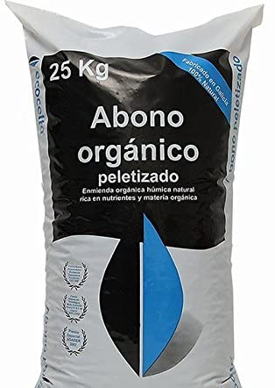
Fertilizantes orgánicos:
Están contemplados en el Anexo I del RD 506/2013:
Grupo 2 (nitrogenado, fosfatado, NPK, NP, y liquido de origen animal y/o vegetal)
Grupo 3 abonos órgano-minerales (nitrogenado, NPK, NP, NK, NP, PK con turba, lignito, leonardita y liquido)
Grupo 6 enmiendas orgánicas (húmica, compost, vermicompost, turba musgo, turba herbácea y alperujo)
Tienen que registrarse antes de ponerse en el mercado.

Slide 9
Registro de fertilizantes orgánicos:
El expediente a presentar debe contener:
Solicitud (nombre y razón social, denominación de acuerdo al Anexo I, nombre comercial, etc.)
Ficha de características del producto (tipo de producto, datos del fabricantes y de sus instalaciones, materias primas utilizadas en la fabricación, forma de presentación y modo de utilización, contenido nutrientes y micronutrientes, contenidos en metales pesados, y presencia de microorganismos, etc.)
Certificado analítico
Limitaciones en cuanto al contenido de metales pesados y microorganismos entéricos
Plazo para resolver es de 3 meses y el silencio administrativo es negativo

Slide 10
¿Cuál es su función?
BIOESTIMULANTES DE PLANTAS
“Los bioestimulantes se definen por lo que hacen, no por lo que son”
Dr. Patrick du Jardin
Jefe de biológica vegetal de la Facultad de Ciencias Agronómicas de Gembloux
Universidad de Lieja

Slide 11
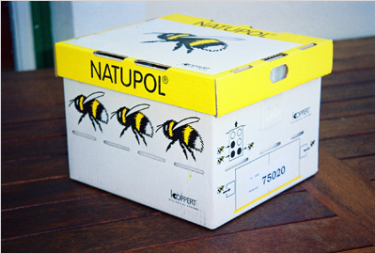
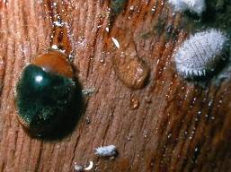
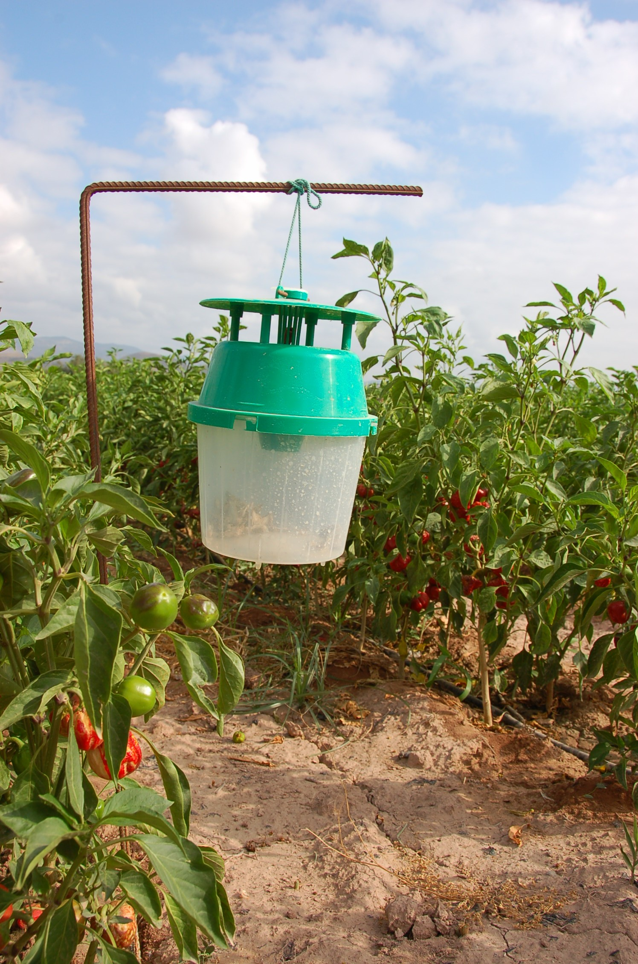
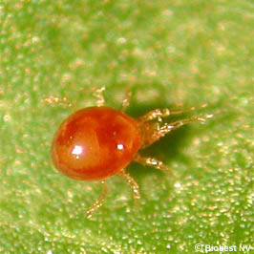
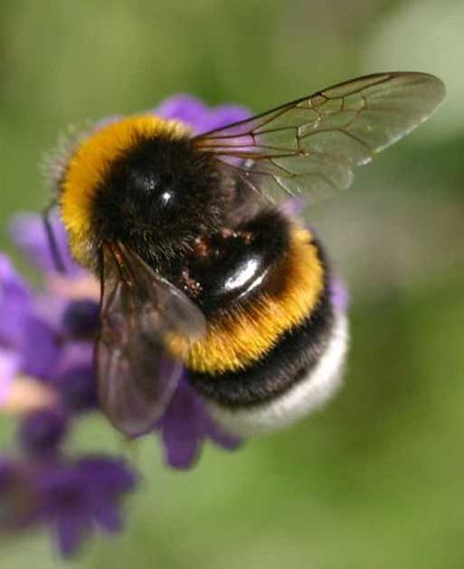
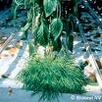
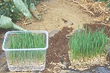
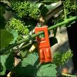
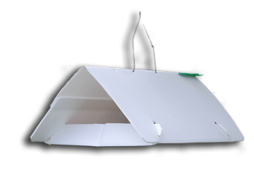
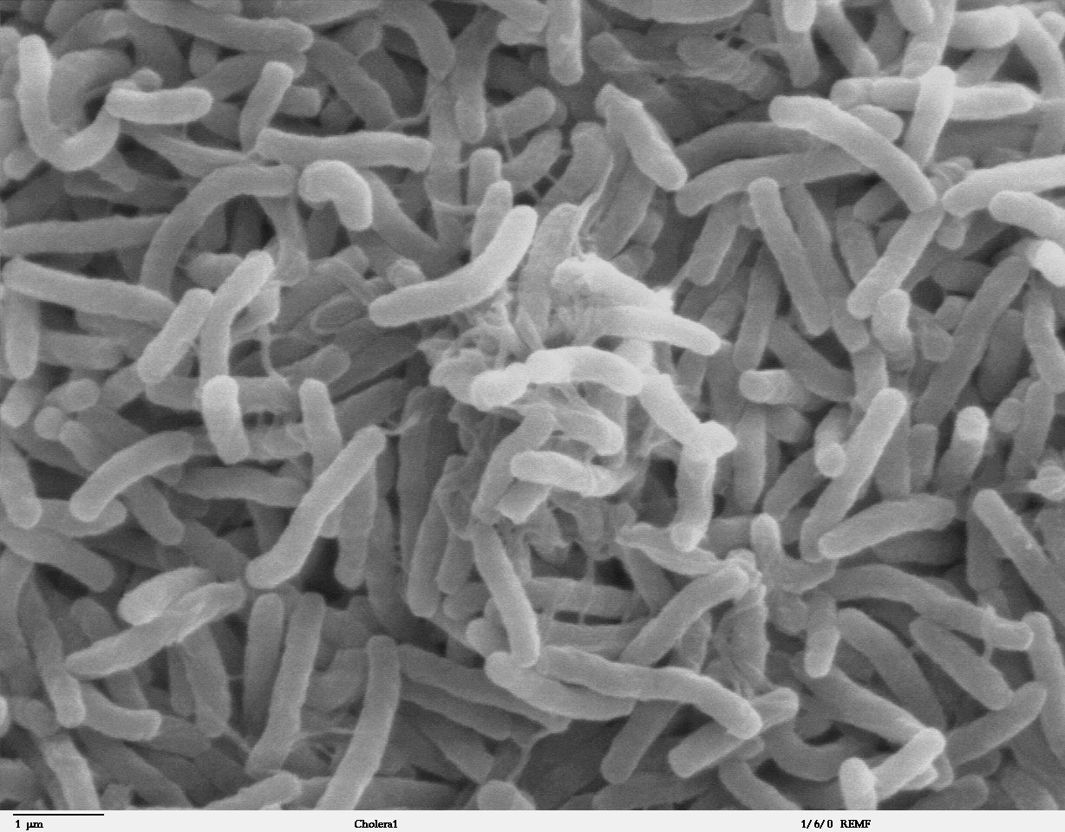
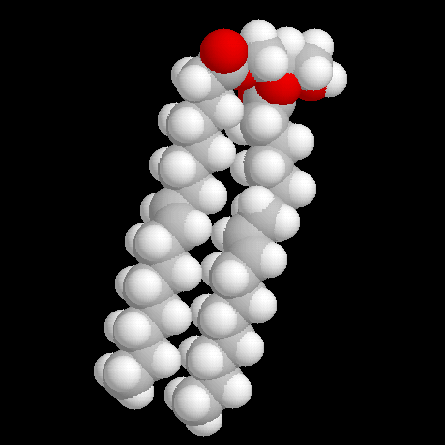
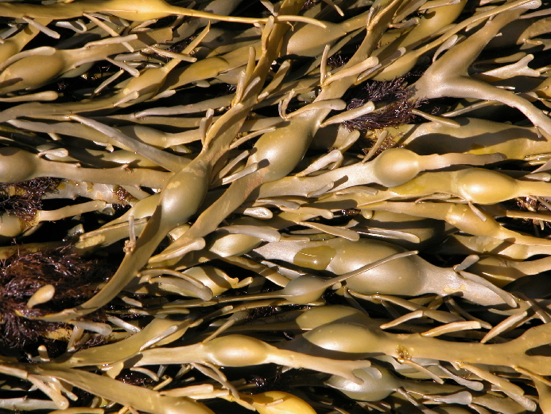
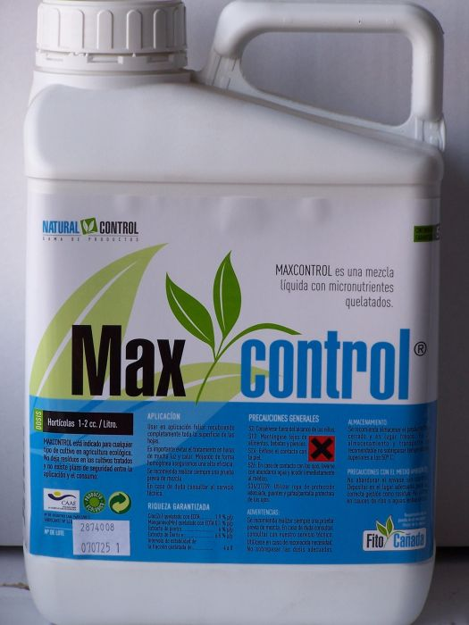
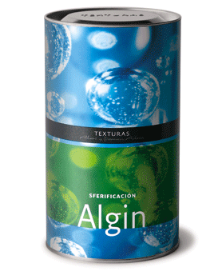
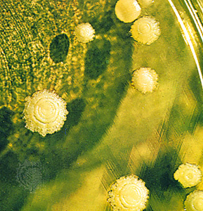
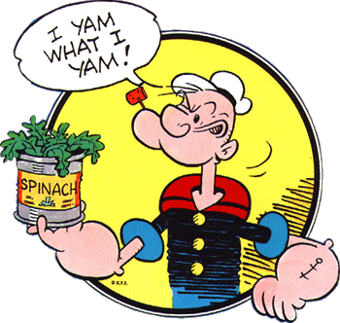
Evolución legislativa:
ORDEN APA/1470/2007, de 24 de mayo, por la que se regula la comunicación de comercialización de determinados medios de defensa fitosanitaria
Real Decreto 951/2014, de 14 de noviembre, por el que se regula la comercialización de determinados medios de defensa fitosanitaria.
Real Decreto 534/2017, de 26 de mayo, por el que se modifica el Real Decreto 951/2014.
Organismos de control biológico (OCB)
Trampas y feromonas (monitoreo)
Otros Medios de Defensa Fitosanitaria (fitofortificantes)
¿Esto es un fortificante?

Slide 12
Definición:
Producto que estimula los procesos de nutrición de las plantas independientemente del contenido de nutrientes del producto, con el único objetivo de mejorar una o varias de las siguientes características de la planta o su rizosfera:
eficiencia en el uso de los nutrientes,
tolerancia al estrés abiótico
características de calidad de los cultivos o
Disponibilidad de nutrientes inmovilizados en el suelo o en la rizosfera.
NO PUEDEN TENER EFECTOS FITOSANITARIOS
Fertilizantes
Productos fitosanitarios
Bioestimu-lantes
Bioestimulantes

Slide 13
Regulación legal:
Actualmente y hasta que sea de aplicación la nueva legislación europea, se incluyen en el Grupo 4 “OTROS ABONOS Y PRODUCTOS ESPECIALES” del RD 506/2013.
Según la presencia o no de microorganismos se clasifican en:
Bioestimulantes que no contienen microorganismos se pueden poner directamente en el mercado solo si existe un tipo dentro del Grupo 4.1 y 4.2 que los recoja. En caso contrario es preciso abrir un nuevo tipo
Bioestimulantes a base de microorganismos, son los únicos que necesitan registro, en la actualidad solo existen dentro del Grupo 4.4, seis tipos posibles.
Notes:
LA NORMATIVA NACIONAL ACTUAL NO RECONCIA EL TERMINO BIOESTIMULANTES

Slide 14
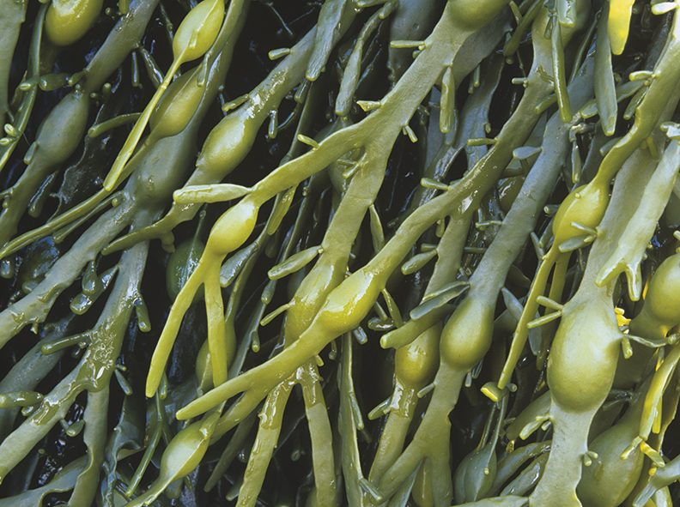
BIOESTIMULANTES QUE NO CONTIENEN MICROORGANISMOS

Slide 15
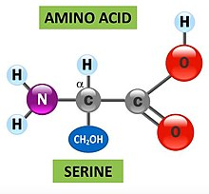
Tipos:
Existen autorizados unos TIPOS en el Anexo I del RD 506/2013 en base a forma de obtención, componentes esenciales, contenido mínimo de nutrientes, forma y solubilidad de los nutrientes, etc. Encontramos los siguientes tipos:
Grupo 4.1
Aminoácidos
Abonos con aminoácidos
Extractos de algas
Abonos con extractos de algas
Abono a base de silicio
Acondicionadores de la hidratación
Abono a base de Lipo-Quitooligosacáridos
Entre otros
Grupo 4.2
Abono con inhibidor de la nitrificación
Abono con inhibidor de la ureasa.
NO PRECISAN REGISTRO

Slide 16
Inclusión de nuevos tipos:
Por el interesado se tendrá que presentar un expediente técnico:
Identificación del producto
Información agronómica
Información relativa a los efectos sobre la salud y a la seguridad
Información relativa a los efectos sobre el suelo y el medioambiente
Métodos de análisis y resultados
Información complementaria y bibliografía
Propuesta de inclusión en la relación de tipos de productos fertilizantes
EVALUACION PRECEPTIVA POR UN COMITÉ DE EXPERTOS

Slide 17
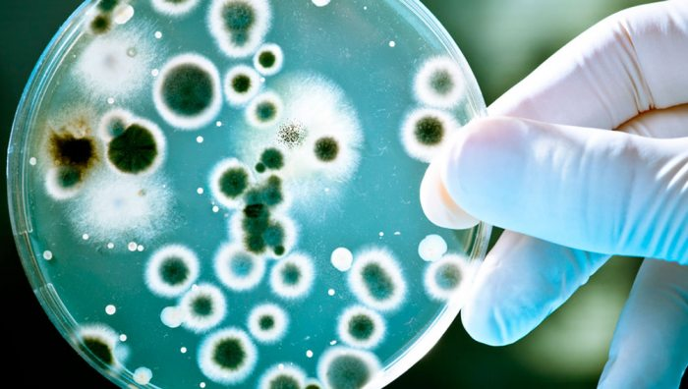
BIOESTIMULANTES A BASE DE MICROORGANISMOS

Slide 18
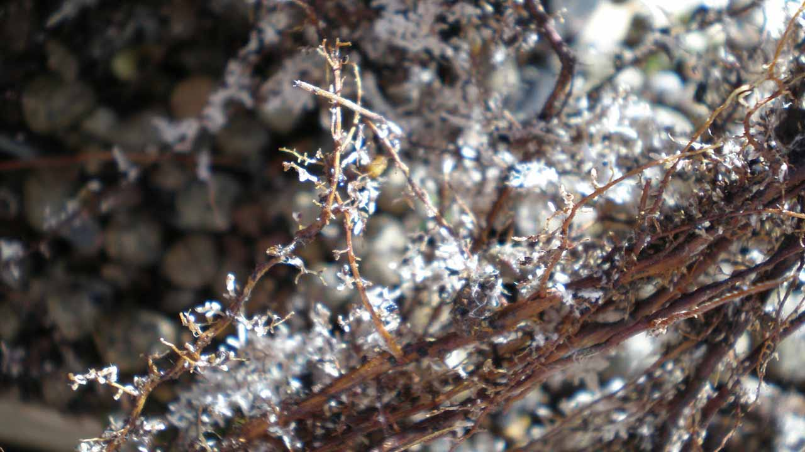
Tipos:
Existen autorizados los siguientes TIPOS en el Anexo I del RD 506/2013, Grupo 4.4:
4401 Micorrizas
4402 Abono con micorrizas
4403 Microorganismos no micorricicos
4404 Abono con microorganismos no micorricicos
4405 Mezcla de microorganismos
4406 Abono con microorganismos

Slide 19
Registro:
Precisan de registro obligatorio:
Se les exige en primer lugar lo mismo que para cualquier producto fertilizante
Registro CEPA a CEPA
Hay que facilitar un deposito del organismo en una colección oficial
Acreditar por un organismo independiente:
Informe con el protocolo de aislamiento, identificación y crecimiento, técnicas analíticas, etc. todo ello CEPA a CEPA
Informe positivo de los ensayos de eficacia por grupos de cultivos, de acuerdo a un Protocolo de Ensayo aprobado y con tratamiento estadístico

Slide 20
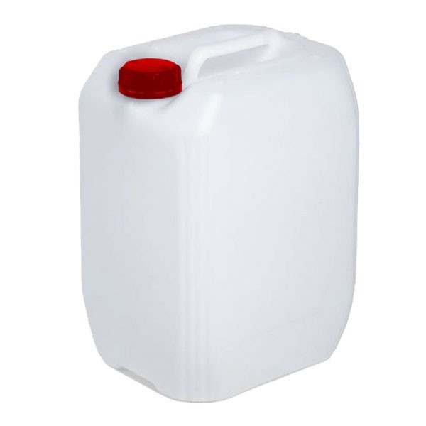
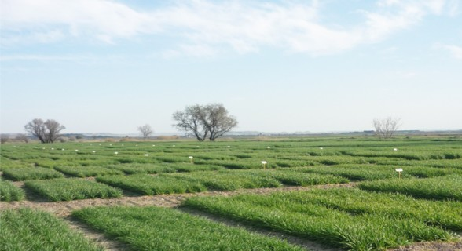
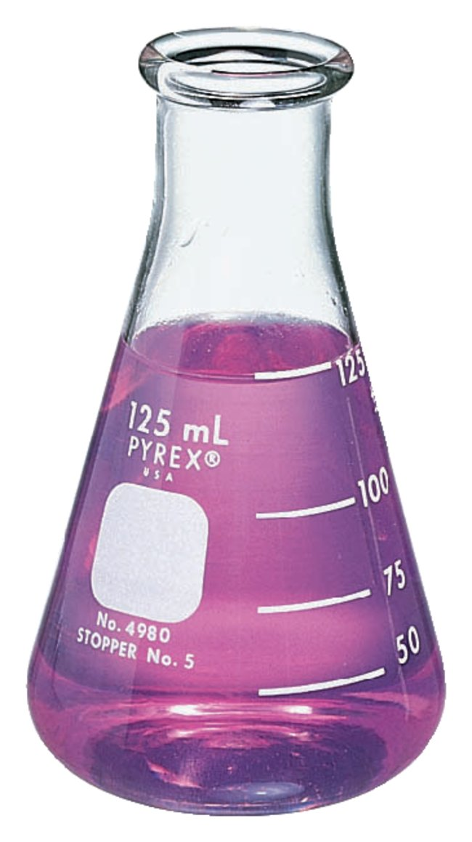
Registro:
Con este registro se quiere asegurar:
Existencia de un procedimiento analítico para su identificación de las cepas y toma de muestras
Eficiencia agronómica contrastada
ORGANISMO INDEPENDIENTE

Slide 21
Ensayos agronómicos de eficacia:
Ensayos agronómicos tienen que definir claramente la acción del bioestimulante:
Incremento de la cosecha
Disminución de las necesidades de aportar nutrientes
Calidad de la cosecha
Resistencia a estrés abiótico
Adelanto de la cosecha
Enraizamiento
Otras (medibles)
En ningún momento pueden controlar plagas o enfermedades, mejorar la resistencia al estrés biótico, Mejora de la respuesta sistémica adquirida (SAR) o la fitoprotección u otros aspectos que no se puedan medir

Slide 22
Ensayos agronómicos de eficacia :
Debiéndose justificar su eficacia:
Grupos de cultivos
Composición del producto
Ensayos de campo:
Condiciones
Tratamiento estadístico
Informe técnico independiente
Conclusión favorable
Recomendaciones de uso
RESPONSABLE DEL ENSAYO
Nombre, DNI
Organismo
PRODUCTO ENSAYADO
Nombre comercial
Composición
CULTIVOS
Grupo de cultivos
Género y sp
Titulación académica
Contacto
Variedad
Efectos positivos demostrados
Efecto
Dosis
Condiciones de uso
Otros
Valoración
Comentarios
Positiva
Negativa
Incompatibilidades
Otros aspectos relevantes
Fuente: Ministerio de Agricultura, Pesca y Alimentación

Slide 23
Ensayos agronómicos de eficacia :
Grupos de cultivo
Hortícolas
Suelo
Cultivo hidropónico
Herbáceos extensivos
Leñosos
Producción de planta
Semilleros
Viveros
Fuente: Ministerio de Agricultura, Pesca y Alimentación

Slide 24
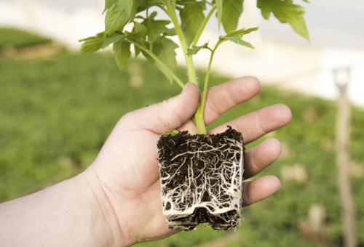
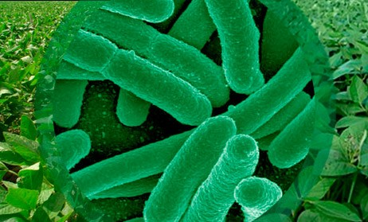
Tipos de productos registrados:
Tipo | Denominación | Productos Registrados
4401 | Micorrizas | 7
4402 | Abonos con micorrizas | 0
4403 | Microorganismos no micorricicos | 30
4404 | Abono con microorganismos no micorrícicos | 11
4405 | Mezcla de microorganismos | 10
4406 | Abono con microorganismos | 2

Slide 25
NUEVA NORMATIVA EUROPEA
REGLAMENTO 2019/1009 DE 5 DE JUNIO DE 2019 POR EL QUE SE ESTABLECEN DISPOSICIONES RELATIVAS A LA PUESTA A DISPOSICIÓN EN EL MERCADO DE LOS PRODUCTOS FERTILIZANTES UE

Slide 26
Considerando (22):
Determinadas sustancias, mezclas y microorganismos, denominadas bioestimulantes de las plantas, no son aportes de nutrientes propiamente dichos, si bien estimulan los procesos naturales de nutrición.
Cuando solo sirven para:
mejorar la eficiencia en el uso de nutrientes de los vegetales
su tolerancia al estrés abiótico (no biótico)
sus propiedades de calidad,
o para incrementar la disponibilidad de nutrientes inmovilizados en el suelo o la rizosfera,
tales productos son por naturaleza más similares a los productos fertilizantes que a la mayor parte de las categorías de productos fitosanitarios.
Actúan con el objetivo de optimizar la eficiencia de dichos fertilizantes y reducir las dosis de aplicación de los nutrientes.

Slide 27
Categorías Funcionales de Productos (CFP):
Abono o fertilizante
Enmienda caliza
Enmienda de suelo (orgánica o inorgánica)
Sustrato de cultivo
Inhibidor (nitrificación, desnitrificación, ureasa)
Bioestimulantes de plantas (microbiano o no microbiano)
Mezcla de productos fertilizantes
Notes:
ESTE REGLAMENTO POR PRIMERA VEZ ESTABLECE UNA UNICA AUTORIZACION PARA TODOS LOS ESTADOS, ESTABLECIENDO UN MERCADO UNICO

Slide 28
CFP de los bioestimulantes:
CFP 6 Bioestimulantes de Plantas
CFP A Bioestimulantes microbianos
CFP B Bioestimulantes no microbianos
Como Categorías de Materiales Componentes (CMC7) están permitidos:
Microorganismos vivos o muertos
Único procesamiento permitido es el secado o liofilizado
Lista positiva de géneros permitidos: Azotobacter spp, Hongos micorricicos, Rhizobium spp y Azospirillum spp.
Limitación de la presencia de microorganismos patógenos
La inclusión de nuevos microorganismos se hará a través de actos delegados y en base declaración cualificada de seguridad.
Notes:
LIMITACIONES A LA INNOVACION:
LISTA POSITIVA CON LOS MATERIALES PERMITIDOS
DEJANDO FUERA A LOS PRODUCTOS MAS NOVEDOSOS
ESPECIALMENTE NEGATIVO PARA LOS ESTIMULANTES

Slide 29
Evaluación de conformidad:
No se puede efectuar para los bioestimulantes mediante un Control interno de la producción (Modulo A)
Se tiene que realizar por una entidad acreditada que certifique el examen de tipo y conformidad con el tipo
Si el producto contiene una sustancia para la que se ha fijado LMR, su uso especificado en las instrucciones no podrá rebasar los niveles limite establecidos
No podrán contener fosfonatos (<0,5% en masa)
Establecen valores limite para los metales pesados
La concentración máxima permitida de Cu es de 600 mg/kg de materia seca y de Zn 1500 mg/kg de materia seca
Se fijan unos limites para los microorganismos entéricos
SISTEMA DE CERTIFICACION
ENTIDADES ACREDITADAS
Notes:
PROCESO DE EVALUACION SE REALIZARA POR ENTIDADES ACREDITADAS
MARCADO CE
GARANTIZA LA SEGURIDAD DEL AGRICULTOR
NORMAS MAS ESTRICTAS DE ETIQUETADO, SOLO SE PODRA PONER LAS PROPIEDADES PARA LAS QUE SE HAYA DEMOSTRADO LA EFICIENCIA
FALTA POR ELABORAR LAS GUIAS Y NORMAS TECNICAS PARA LA INSCRIPCION DE LOS PRODUCTOS

Slide 30
Etiquetado:
Se indicaran los siguientes datos:
Forma física
Fecha de producción y caducidad
Método de aplicación
Efecto pretendido
Instrucciones sobre gestión del suelo, fertilización química, incompatibilidad con PPP, boquillas pulverizadoras, presión, y medidas para evitar la deriva
Todos los microorganismos añadidos, destacando los que puedan causar reacciones de sensibilización
TOLERANCIA: Las concentraciones no podrán diferir del 15%
Entrada en vigor en julio de 2022
Notes:
PROCESO DE EVALUACION SE REALIZARA POR ENTIDADES ACREDITADAS
MARCADO CE
GARANTIZA LA SEGURIDAD DEL AGRICULTOR
NORMAS MAS ESTRICTAS DE ETIQUETADO, SOLO SE PODRA PONER LAS PROPIEDADES PARA LAS QUE SE HAYA DEMOSTRADO LA EFICIENCIA
FALTA POR ELABORAR LAS GUIAS Y NORMAS TECNICAS PARA LA INSCRIPCION DE LOS PRODUCTOS

Slide 31
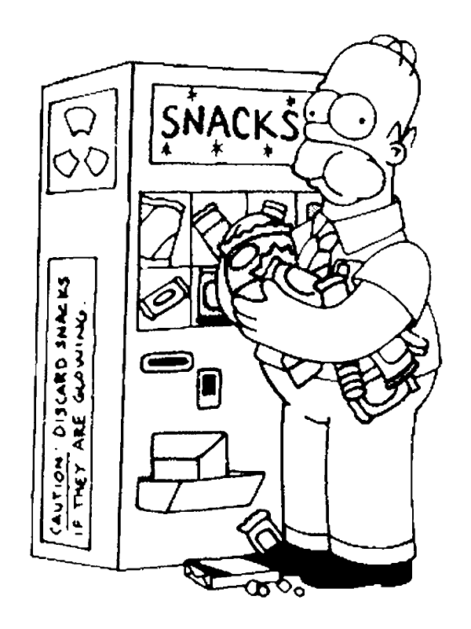
Me lo como todo de una vez
Que hambre
¿Me puedo alimentar del aire?
ALIMENTACION SOSTENIBLE

Slide 32
GRACIAS POR VUESTRA ATENCION
¿PREGUNTAS?

